Slide 1
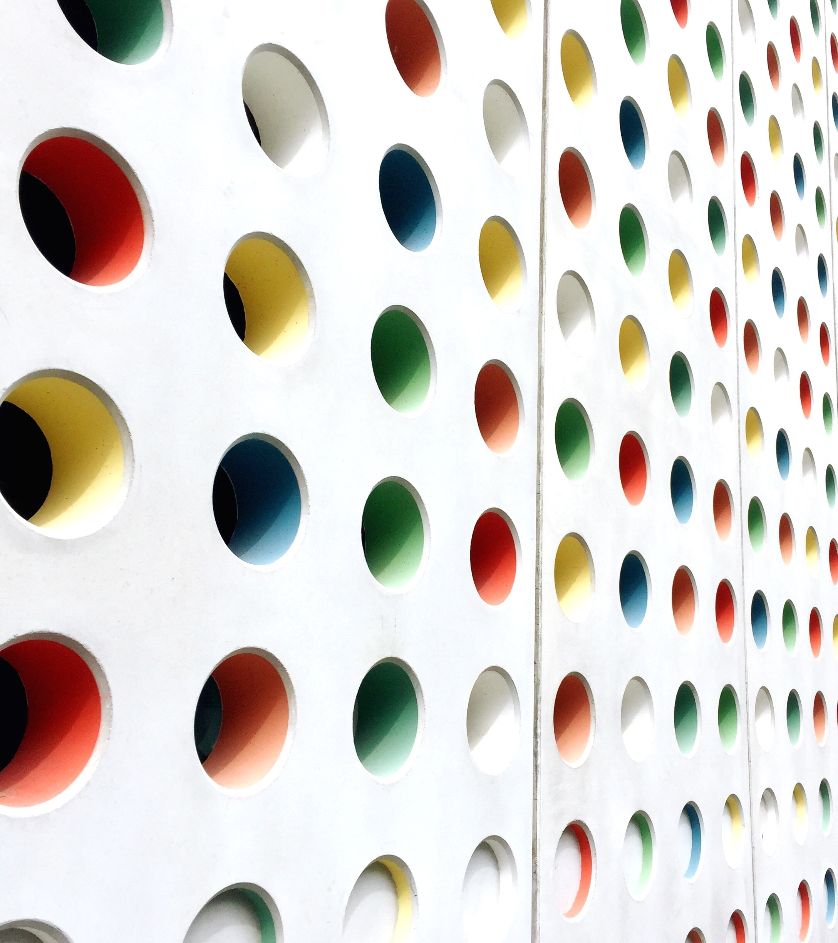
Redukcija
Ali … zakaj bi se mučili, če že imamo …

Slide 2
Matematik in fizik sta na pikniku, ko se vname ogenj. Fizik poišče vedro, steče k bližnjemu potoku, napolni vedro in pogasi ogenj.
Čez nekaj dni sta fizik in matematik spet na pikniku. Fizik zaradi suhega vremena za vsak slučaj napolni vedro z vodo. In res, čez nekaj časa ponovno ogenj! Matematik hitro vstane in …
https://www.math.utah.edu/~cherk/mathjokes.html
https://www.prodigygame.com/in-en/blog/math-jokes/
https://www.businessinsider.com/13-math-jokes-that-every-mathematician-finds-absolutely-hilarious-2013-5
https://thoughtcatalog.com/january-nelson/2018/04/39-math-jokes-and-puns-that-will-make-you-smile-easy-as-pi/

Slide 3
Problem A
Potrebujemo rešitev
Strategija razvoja algoritma
“Modeliranje”

Slide 4
Poišči najdaljšo pot iz dane točke

Slide 5
Poišči pot iz dane začetne točke z najmanj povezavami

Slide 6
Poišči pot s – t z minimalnim produktom uteži

Slide 7
Izbira opravil na študentskem servisu

Slide 8
Konstrukcija tramvajskega omrežja v Ljubljani

Slide 9
Let iz A v B z najmanj prestopanj

Slide 10
Kdo bo prišel do 15
Izmenično 3x izbiramo po eno število iz
1, 2, 3, 4, 5, 6, 7, 8, 9
zmaga tisti, ki svoja izbrana števila sešteje v 15. Če ni to uspelo nikomur: "remi"

Slide 11
Problem A
Mi pa Imamo algoritem za problem B

Slide 12
REDUKCIJA
A -> B -> R(B) -> R(A)
A prevedba B izvedemo R(B) tolmačenje R(A)

Slide 13
POZOR
NI NUJNO najboljši postopek, a …
Uporaba Že preverjenih, analiziranih … algoritmov

Slide 14
Pomembnost

Slide 15
Vsaj tako težak problem
A znamo prevesti na B
Torej je B vsaj tako težak kot A
Zakaj?

Slide 16
Primer
3 – partition
N števil razdeliti v trojke, ki imajo vsa isto vsoto
Tetris
3 – partition je težak (dokazano (Karp), da je NP – poln)
Pokazali so, da je možno
3 – partition -> Tetris
Torej je tudi tetris težak problem …

